Slide 1
Hoofdstuk 7
Hoe was het vroeger en hoe is het in de toekomst?

Slide 2
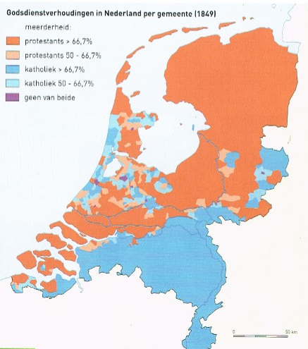
Hoofdstuk 7 Katholiek en protestant
Europa was een paar eeuwen terug een christelijk werelddeel. In het zuiden waren mensen katholiek. In het noorden waren mensen protestants.
In Nederland waren veel mensen protestants.
Veel protestantse vluchtelingen uit andere landen (voornamelijk Frankrijk) kwamen naar Nederland. In hun eigen land werden zij vervolgd om hun geloof.
Ook Joodse vluchtelingen uit Frankrijk en Portugal kwamen naar Nederland.
www.maatschappij-kunde.nl

Slide 3
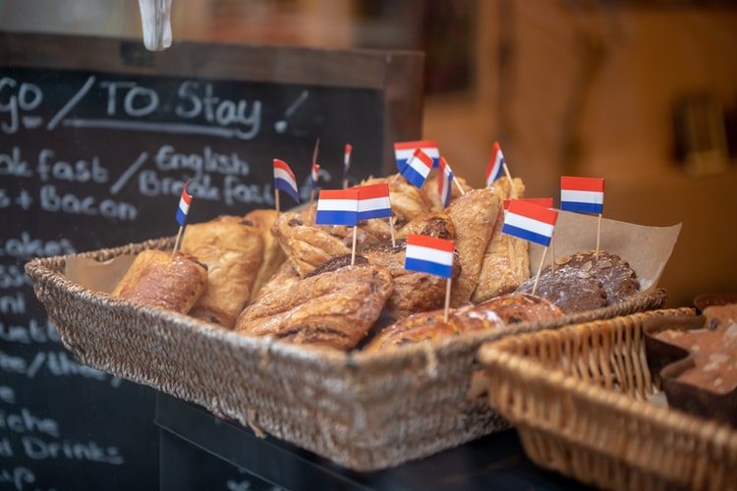
Hoofdstuk 7 Volk en natie
Tussen 1800 en 1900 probeerde de overheid in veel landen voor eenheid te zorgen onder de bevolking.
Hoe: 1 taal, dialecten verbieden, nationale feestdagen
Natie: een volk met een eigen land.
Volk: een groep mensen met dezelfde taal, gewoonten en geschiedenis.
Nederlanders in Frankrijk voor het EK Voetbal.
www.maatschappij-kunde.nl

Slide 4
Hoofdstuk 7 Verzuiling
Zuil: groep mensen met dezelfde sociaal-economische positie of hetzelfde geloof.
Verzuiling: Mensen leefden in verschillende groepen naast elkaar en die groepen werden gelijk behandeld. Mensen uit verschillende groepen hadden nauwelijks contact met elkaar. (Video)
www.maatschappij-kunde.nl

Slide 5
Hoofdstuk 7 Ontzuiling
Ontwikkeling na de Tweede Wereldoorlog.
Het verdwijnen van de zuilen
Mensen uit verschillende groepen gingen veel meer met en door elkaar leven.
www.maatschappij-kunde.nl

Slide 6
Hoofdstuk 7 Multiculturele samenleving
Er kwamen groepen naar Nederland toe:
Mensen uit voormalige koloniën: deze gebieden werden zelfstandig na de Tweede Wereldoorlog. Bijvoorbeeld Suriname of Indonesië. Mensen kwamen naar Nederland, omdat hier meer welvaart was.
Gastarbeiders: de Nederlandse economie groeide. Daarom werden mensen rond de Middelandse zee gevraagd om naar Nederland te komen om te werken.
Vluchtelingen: mensen die vluchten vanwege oorlog of omdat zij bijvoorbeeld homoseksueel zijn of een ander geloof hebben dan de leiders van hun land.
Multiculturele samenleving: een samenleving waarin verschillende culturen naast elkaar leven en hun eigen cultuur behouden.
Voorbeeld: integratie van Poolse gastarbeiders in Nederland
www.maatschappij-kunde.nl

Slide 7
Hoofdstuk 7 Pluriforme samenleving
Na 9/11 (aanslag op de Twin Towers) werden mensen bang voor terrorisme door moslims. Er ontstond kritiek op de multiculturele samenleving.
Ontstaan van pluriforme samenleving in 21 eeuw = samenleving waarin verschillende culturen mogen bestaan met gedeelde waarden.
Mensen moeten met elkaar in gesprek over de verschillen.
Ook in de toekomst blijven er waarschijnlijk vluchtelingen en gastarbeiders naar Nederland komen.
Daarnaast vindt er gezinshereniging plaats: mensen laten hun gezin naar Nederland overkomen als ze hier een paar jaar hebben gewerkt.
www.maatschappij-kunde.nl

Slide 8
Hoofdstuk 7 Overig materiaal
YouTube:
Extra informatie op maatschappij-kunde.nl
Quiz over hoofdstuk 7
www.maatschappij-kunde.nl

Slide 9
Doelen hoofdstuk 7
Ik kan het verschil tussen een natie en een volk uitleggen.
Ik kan uitleggen wat een zuil is.
Ik weet de 4 zuilen die er in Nederland waren tijdens de verzuiling.
Ik kan uitleggen wat ontzuiling is.
Ik kan uitleggen hoe Nederland een multiculturele samenleving werd.
Ik kan 3 groepen benoemen die naar Nederland komen.
www.maatschappij-kunde.nl

